Slide 1

TRƯỜNG THCS…….
Tin học 6
Gv thực hiện: …

Slide 2
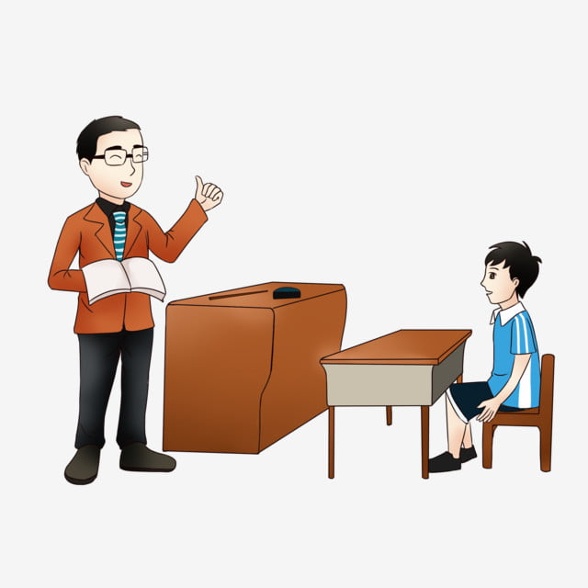
KHỞI ĐỘNG

Slide 3
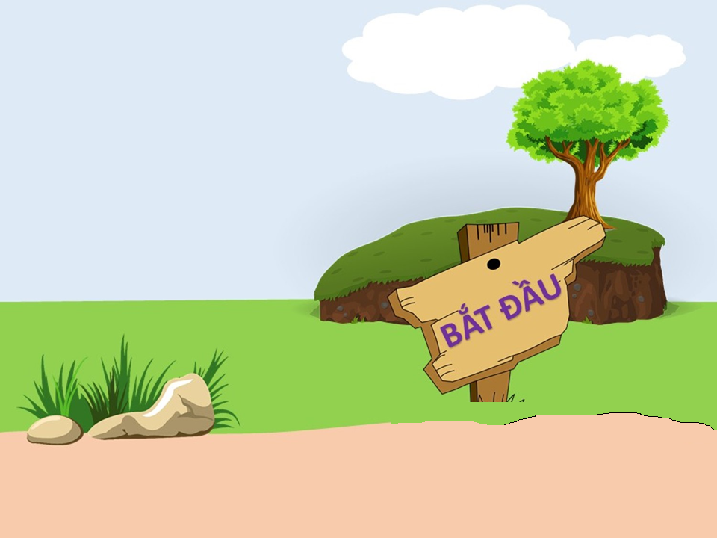
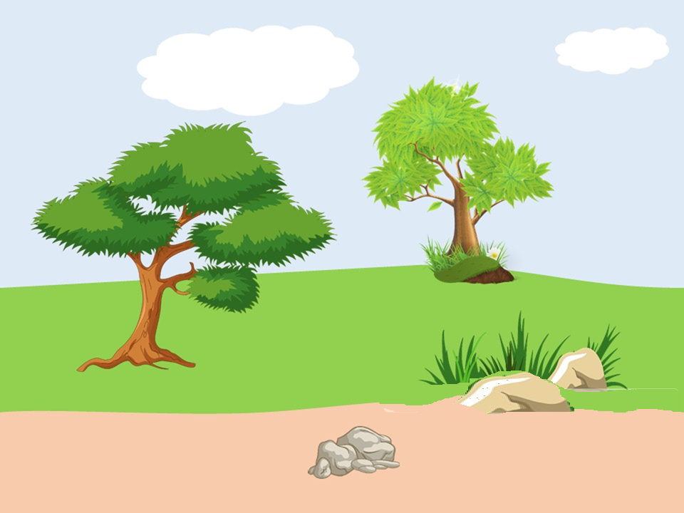


VƯỢT CHƯỚNG
NGẠI VẬT

Slide 4

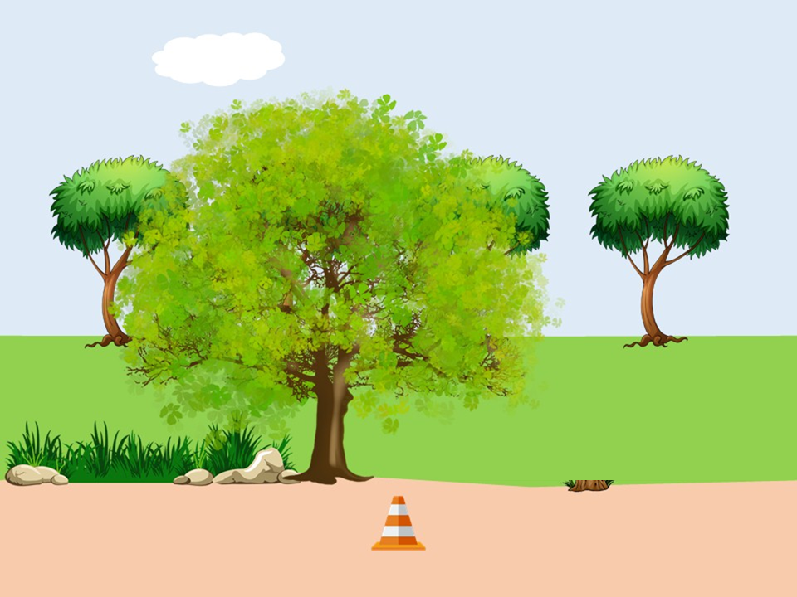


Câu 1. Trong các câu sau đây, câu nào đúng?
Các website khác nhau có thể có chung địa chỉ website
Các văn bản đưa vào website phải không có dấu.
Thông tin trên website chỉ có ở dạng văn bản
Các trang web khác nhau trong cùng một website sẽ có một phần địa chỉ giống nhau
Đáp án: D

Slide 5
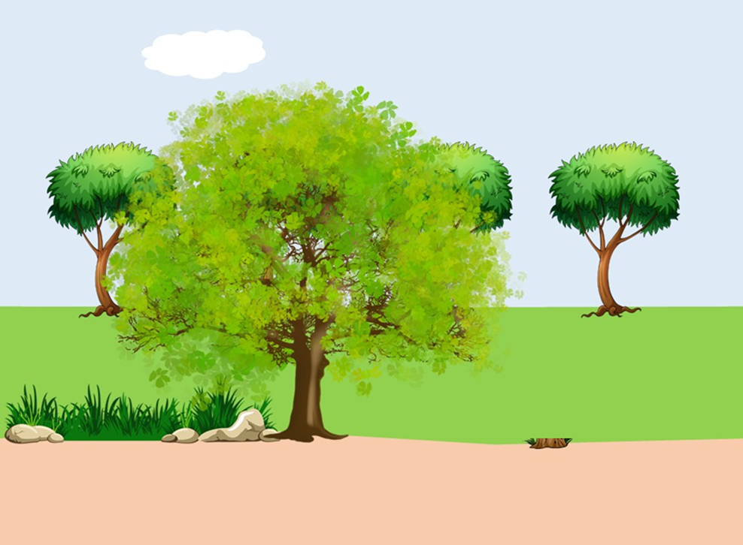
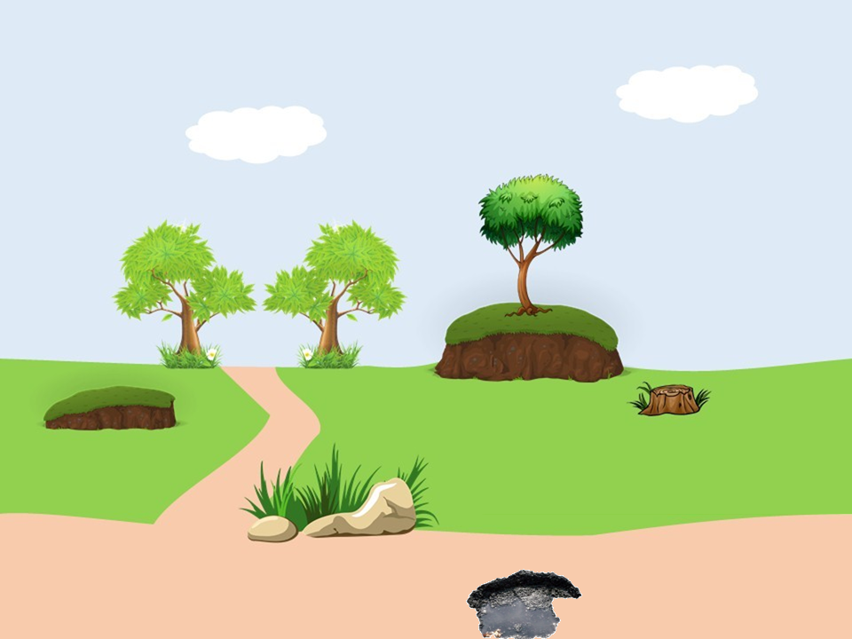

Câu 2. Trong các câu sau đây, câu nào đúng.
Website là một trang web
Một website chỉ có thể có một trang web
Mỗi website có một địa chỉ website riêng
Một website bao gồm nhiều trang web
Đáp án: C và D

Slide 6
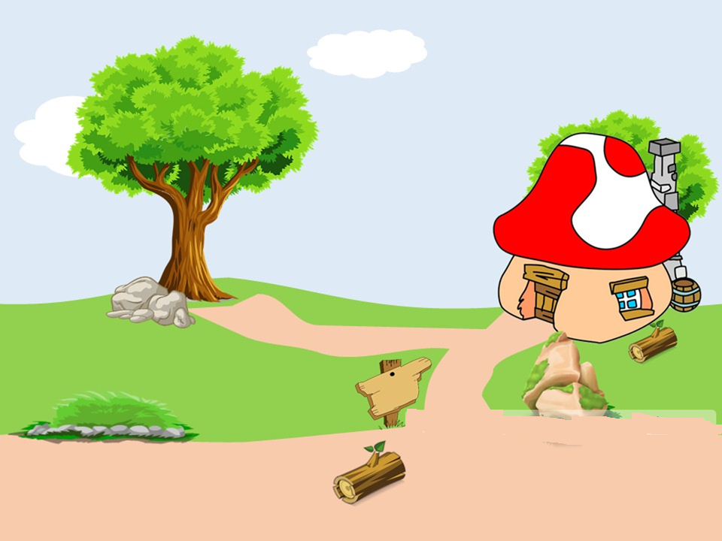





Câu 3: Để truy cập trang web cần phần mềm nào?
Tìm kiếm B. Cốc cốc
C. Word D. Excel
Đáp án: B
CHÀO MỪNG TÍ XÌ TRUM VỀ NHÀ

Slide 7
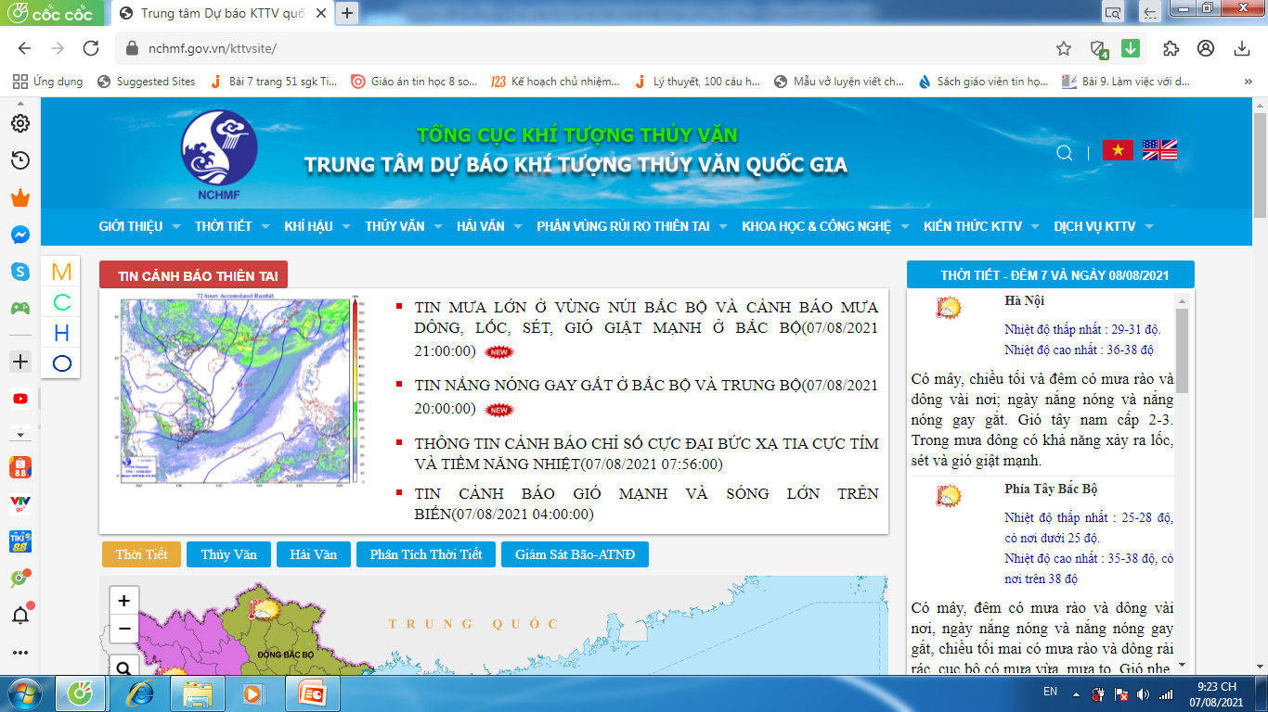
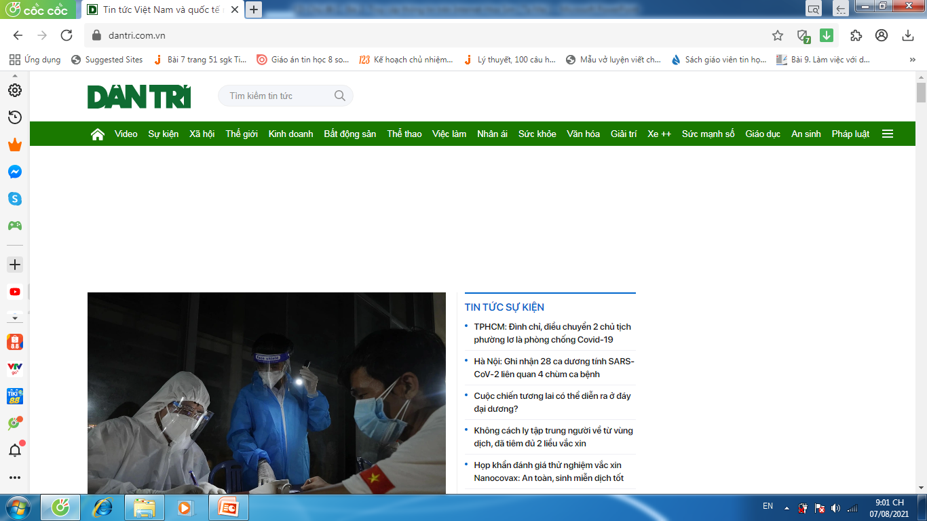
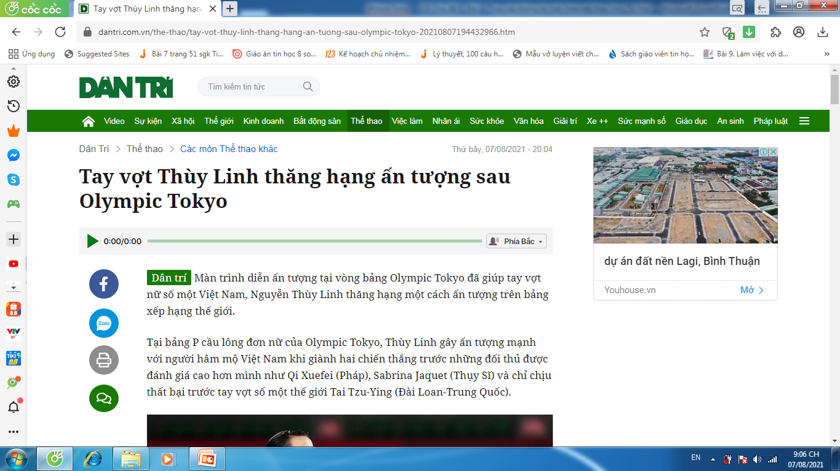
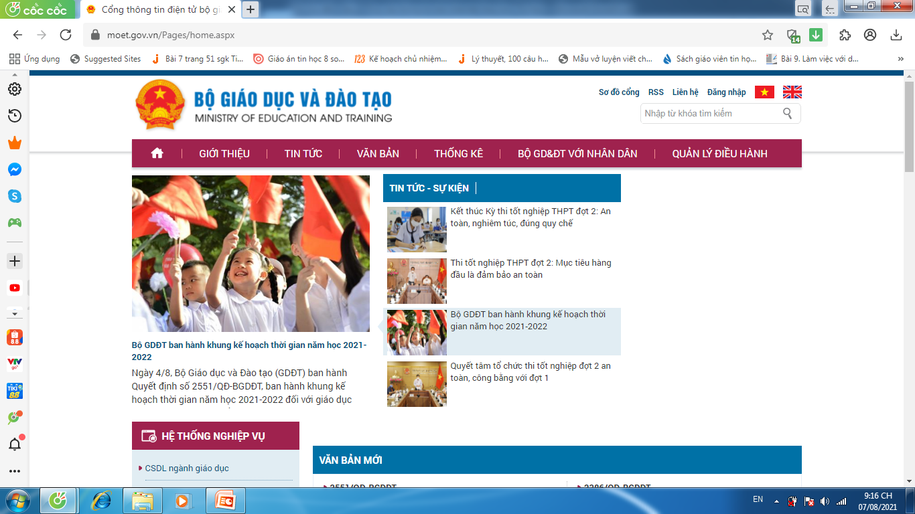

Slide 9

Tiết …:
Bài 2. TRUY CẬP THÔNG TIN TRÊN INTERNET

Slide 10

Tiết …: Bài 2. TRUY CẬP THÔNG TIN TRÊN INTERNET
Mục tiêu bài học
- Trình bày được sơ lược về khái niệm www, trình duyệt.
- Khai thác được thông tin trên một số trang web thông dụng như tra từ điển, xem thời tiết, thời sự,...

Slide 11
Tiết …:
Bài 2. TRUY CẬP THÔNG TIN TRÊN INTERNET
World Wide Web
Nội dung 1
Trình duyệt web
Nội dung 2

Slide 12
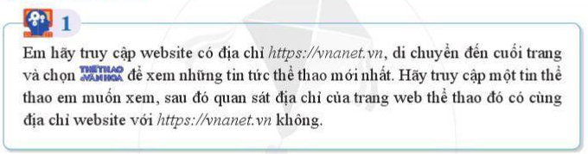
Tiết …: Bài 2. TRUY CẬP THÔNG TIN TRÊN INTERNET
1. World Wide Web.
Hoạt động nhóm trong 7 phút
Mỗi nhóm 4 bạn, thực hiện yêu cầu đề bài và trả lời 2 câu hỏi bên dưới vào bảng phụ.
Câu hỏi 1: Từ một trang web người đọc có thể di chuyển đến website
khác được không?
Câu hỏi 2: WWW là gì? có lợi ích gì?

Slide 13
Tiết …: Bài 2. TRUY CẬP THÔNG TIN TRÊN INTERNET
1. World Wide Web.
Được. Việc di chuyển này là nhờ liên kết giữa các website
Câu hỏi 1: Từ một trang web người đọc có thể di chuyển đến website khác được không?
- www là mạng lưới các website trên internet và được liên kết với nhau.
- www giúp tìm kiếm và thu thập thông tin. Chia sẻ suy nghĩ và khám phá của mình với mọi người.
Câu hỏi 2: WWW là gì?
có lợi ích gì?

Slide 14

Tiết …: Bài 2. TRUY CẬP THÔNG TIN TRÊN INTERNET
1. World Wide Web.
World Wide Web (gọi tắt là Web, viết tắt là WWW) là mạng lưới các website trên internet và được liên kết với nhau.
video

Slide 15



Tiết …: Bài 2. Truy cập thông tin trên Internet
2. Trình duyệt web.
PHIẾU HỌC TẬP
Em cần những thiết bị hay phần mềm nào để truy cập thông tin trên các website?
Em đã biết hoặc từng sử dụng các trình duyệt web nào?
Trình duyệt web có lợi ích gì?
Thảo luận nhóm (10 phút)
Trả lời các câu hỏi sau vào phiếu học tập
Máy tính, thiết bị di động có kết nối Internet, phần mềm trình duyệt web
Google Chrome , . Mozilla FireFox , Cốc Cốc
Truy xuất các trang web, kích hoạt các liên kết để xem hình ảnh, âm thanh hoặc chuyển đến các trang web khác.

Slide 16
Tiết …: Bài 2. TRUY CẬP THÔNG TIN TRÊN INTERNET
1. World Wide Web.
World Wide Web (gọi tắt là Web, viết tắt là WWW) là mạng lưới các website trên internet và được liên kết với nhau.
2. Trình duyệt web.
Trình duyệt là một phần mềm ứng dụng để truy cập và xem nội dung website .

Slide 17
Tiết …: Bài 2. Truy cập thông tin trên Internet
2. Trình duyệt web.
Để truy cập một trang web, ta gõ địa chỉ trang web vào ô địa chỉ trong cửa sổ của trình duyệt rồi nhấn Enter.
Em hãy sử dụng trình duyệt web Cốc Cốc truy cập vào trang web có địa chỉ như sau https://dantri.com.vn

Slide 18
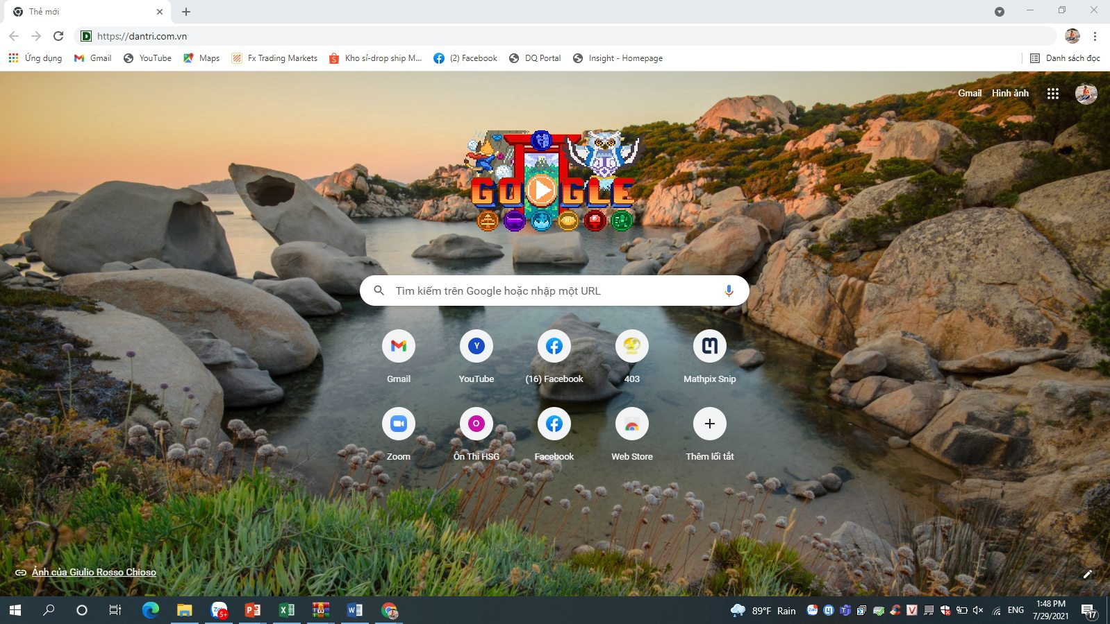
Ô gõ địa chỉ tìm kiếm

Slide 19

LUYỆN TẬP

Slide 20
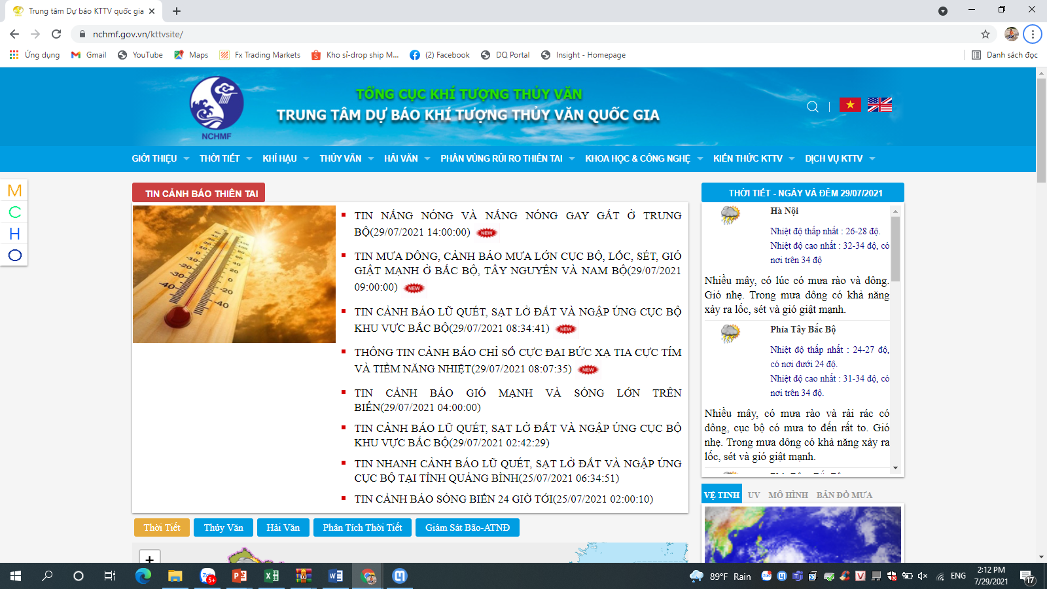
Tiết …: Bài 2. Truy cập thông tin trên Internet
Bài 1: (SGK)
Mở trình duyệt web xem dự báo thời tiết ngày mai tại địa chỉ :
https://www.nchmf.gov.vn

Slide 21






AI THÔNG MINH HƠN

Slide 22




Câu b và c
Website nào sau đây được sử dụng để tra cứu một số từ mới bằng Tiếng anh ?
a. https://dantri.com.vn
b. https://dictionary.cambridge.org
c. https://languages.oup.com

Slide 23
Câu a
Câu phát biểu đúng là?
a. WWW là mạng lưới các website trên Internet
b. Cần phải khởi động tất cả các trình duyệt mới truy cập được thông tin trên WWW
c. Chỉ cần khởi động trình duyệt web là lập tức truy cập được trang web tin tức

Slide 24
Câu a
WWW là viết tắt của từ nào sau đây?
World Wide Web
Wide World Web
Wesite World Web

Slide 25
Câu c
Phát biểu nào sau đây là đúng?
Trình duyệt web là một trang web
Trình duyệt web là một website
Trình duyệt web là một phần mềm ứng dụng cho phép truy cập thông tin trên Internet.

Slide 26
TÓM TẮT BÀI HỌC
Không chỉ có liên kết giữa các trang web mà còn có liên kết giữa các website tạo ra mạng lưới các website gọi là WWW. WWW kết nối và chia sẻ các nguồn thông tin trên Internet .
Trình duyệt là một phần mềm ứng dụng để truy cập và xem nội dung website .

Slide 27

HƯỚNG DẪN VỀ NHÀ
Ôn tập và xem lại kiến thức đã học .
Chuẩn bị trước nội dung bài 3 “Giới thiệu Máy tìm kiếm”

Slide 28





Giờ học kết thúc
CHÚC CÁC THẦY CÔ SỨC KHỎE
CHÚC CÁC EM HỌC TÔT.

